Slide 1



Création et utilisation de la base de données
BEN M’RAD Justine

Slide 2

Contexte du projet
Laplace Immo : réseau national d’agences immobilières
Utiliser les données
Prévoir le prix de vente des biens
Projet DataImmo
Modifier la BDD
Collecter les transactions immobilières
Analyser le marché

Slide 3
Les données initiales
Référentiel géographique français
Résultat de recensement de la population
Valeurs foncières déclarées (mutations)

Slide 4
La stratégie de sauvegarde et la conformité RGPD
Respect de la RGPD
Suppression du nom de l’acquéreur

Slide 5
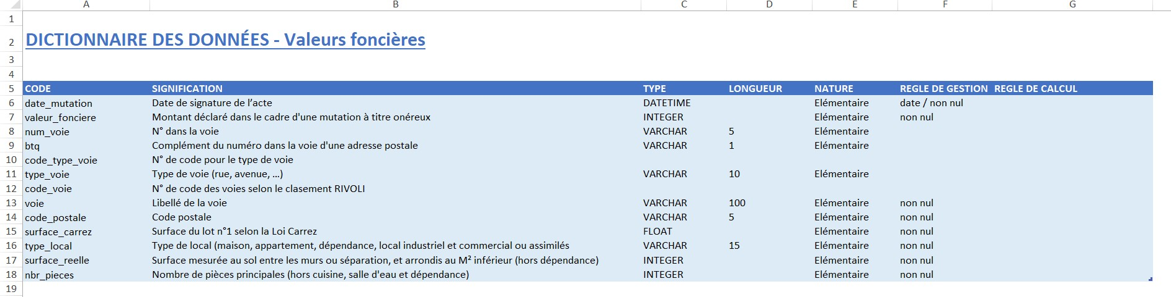
Extrait du dictionnaire des données

Slide 6
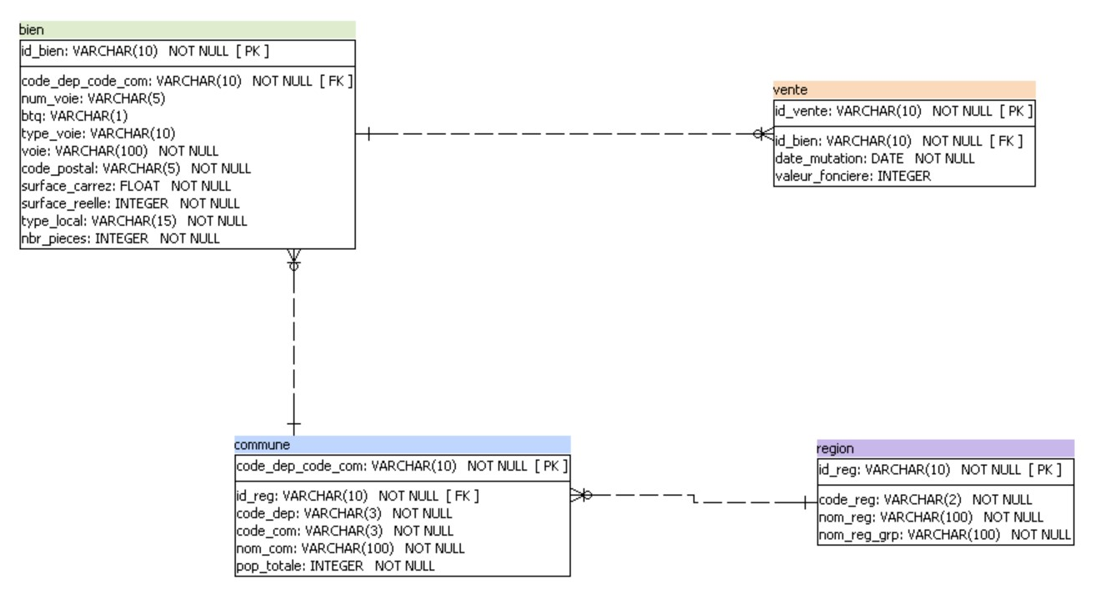
Schéma relationnel normalisé

Slide 7
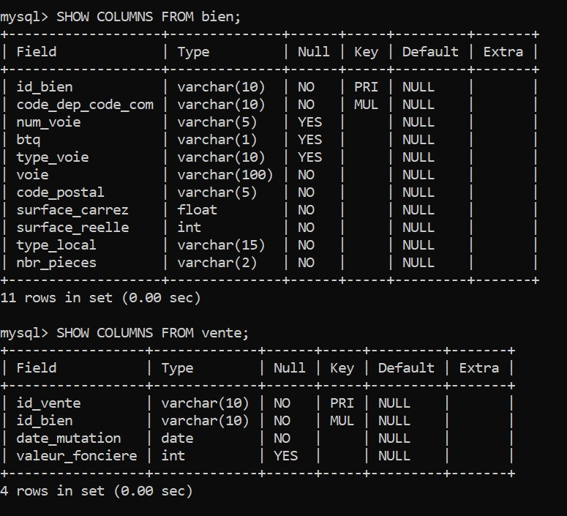
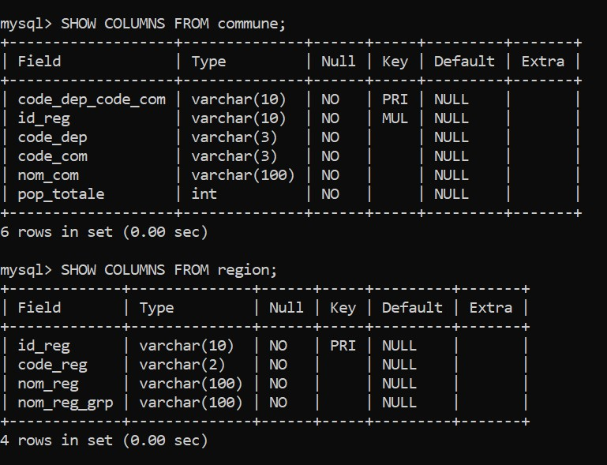
Création des tables

Slide 8
Chargement des données

Slide 9
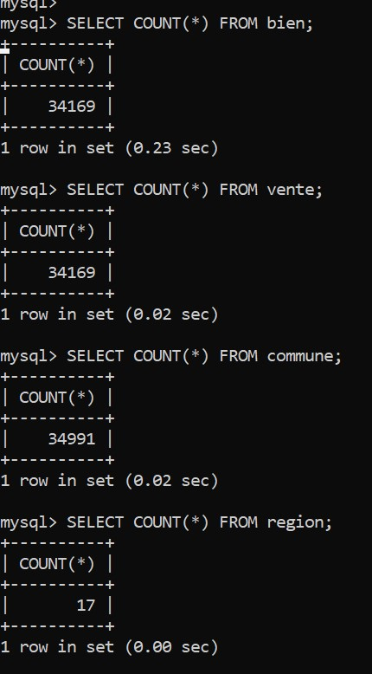
Vérification du nombre de lignes intégrées

Slide 10

Requêtes SQL et résultats
Sous-titre

Slide 11
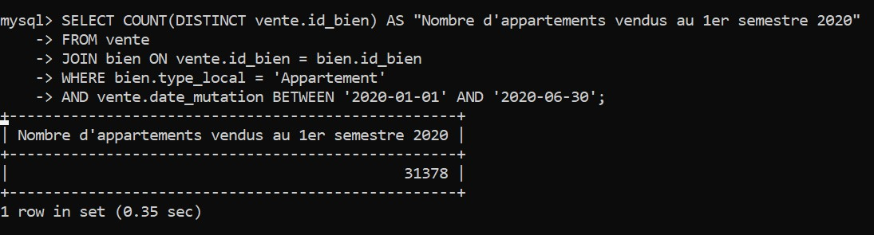
Requête 1
Nombre total d’appartements vendus au 1er semestre 2020

Slide 12
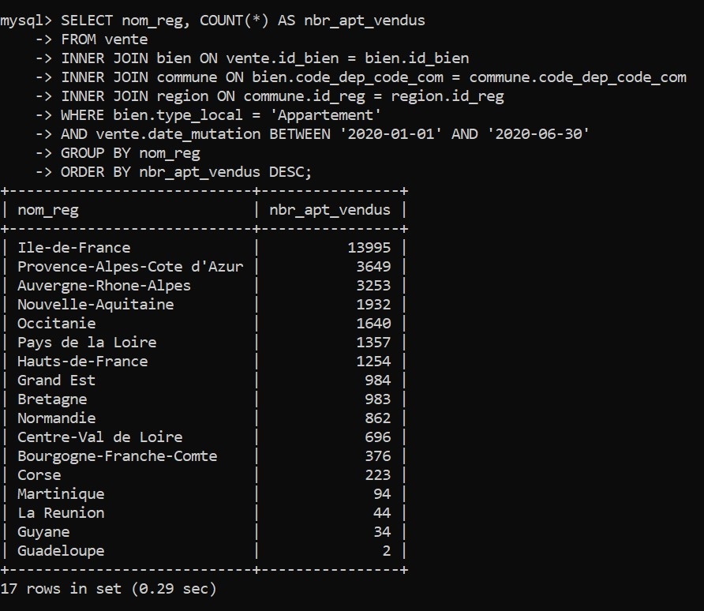
Requête 2
Le nombre de ventes d’appartement par région pour le 1er semestre 2020

Slide 13
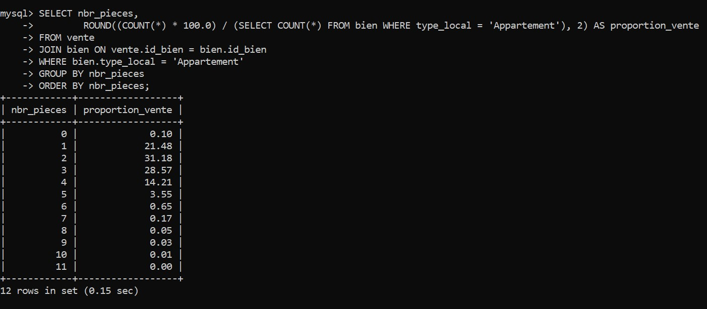
Requête 3
Proportion des ventes d’appartements par le nombre de pièces

Slide 14
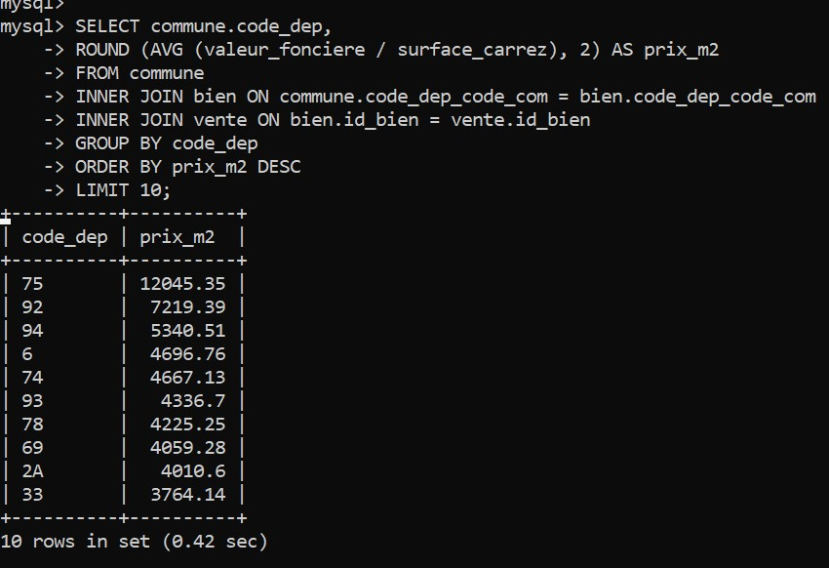
Requête 4
Liste des 10 départements où le prix du mètre carré est le plus élevé

Slide 15
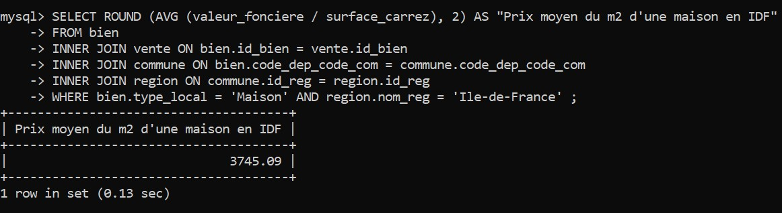
Requête 5
Prix moyen du mètre carré d’une maison en Île-de-France

Slide 16
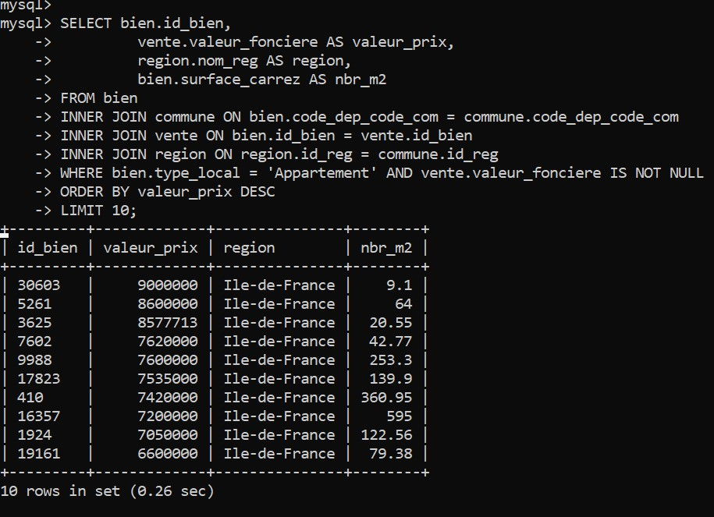
Requête 6
Liste des 10 appartements les plus chers avec la région et le nombre de mètres carrés

Slide 17
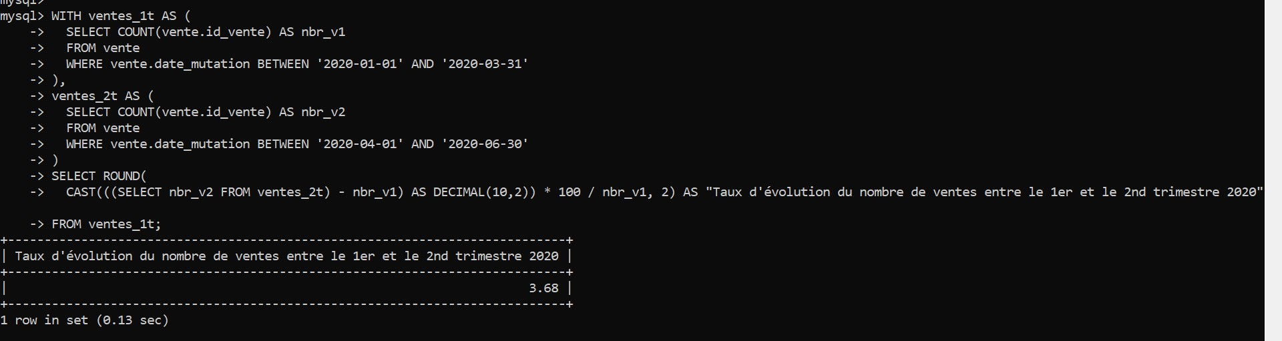
Requête 7
Taux d’évolution du nombre de ventes entre le premier et le second trimestre de 2020

Slide 18
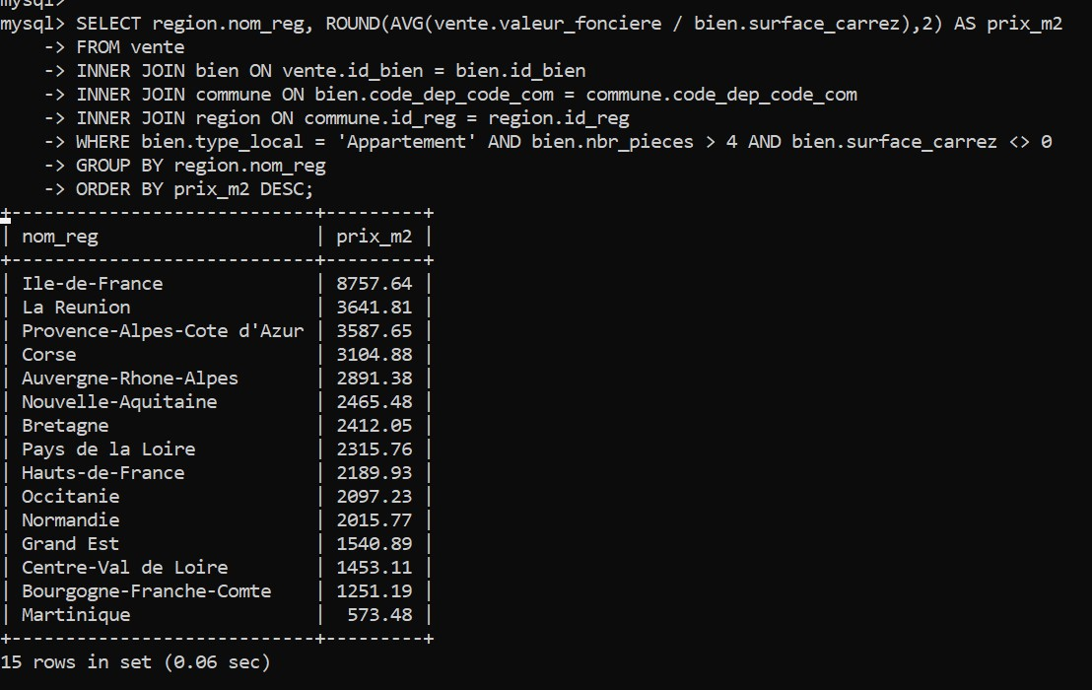
Requête 8
Le classement des régions par rapport au prix au mètre carré des appartements de plus de 4 pièces

Slide 19
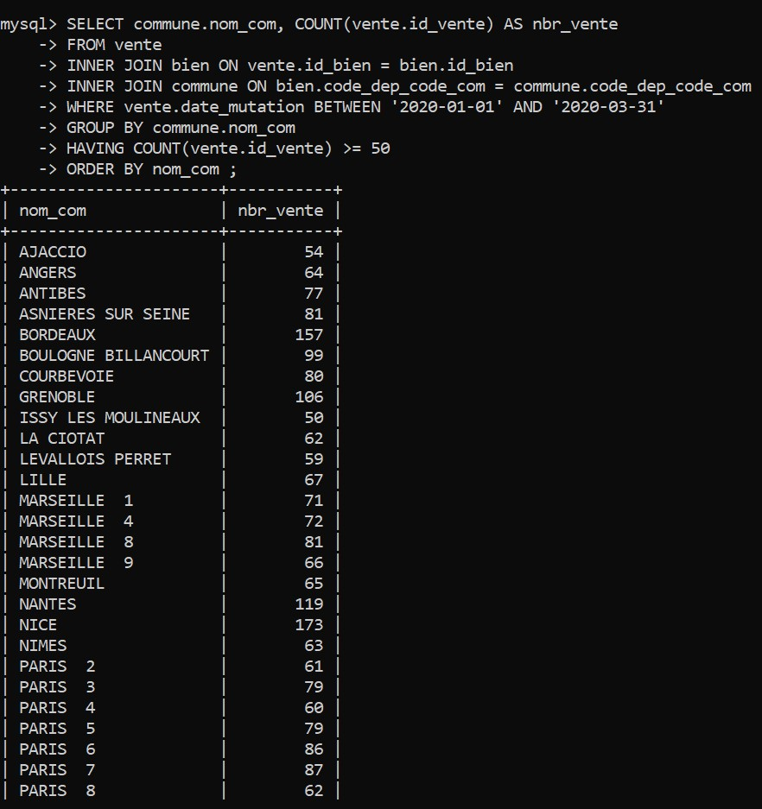
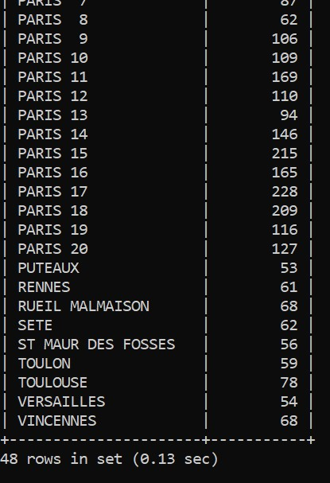
Requête 9
Liste des communes ayant eu au moins 50 ventes au 1er trimestre

Slide 20
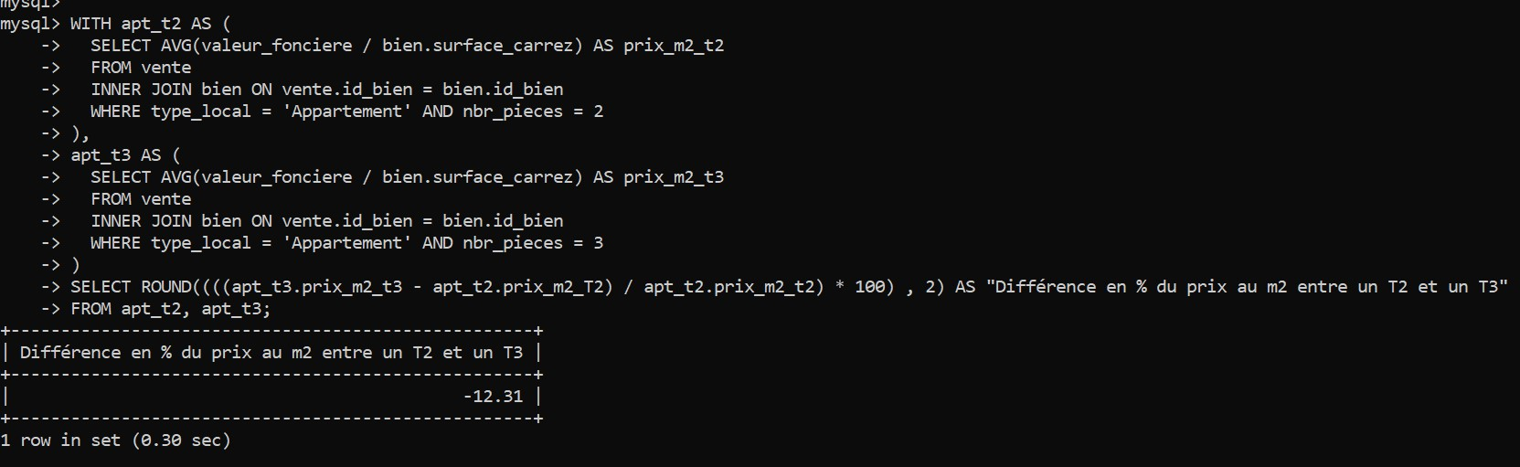
Requête 10
Différence en pourcentage du prix au mètre carré entre un appartement de 2 pièces et un 3 pièces

Slide 21
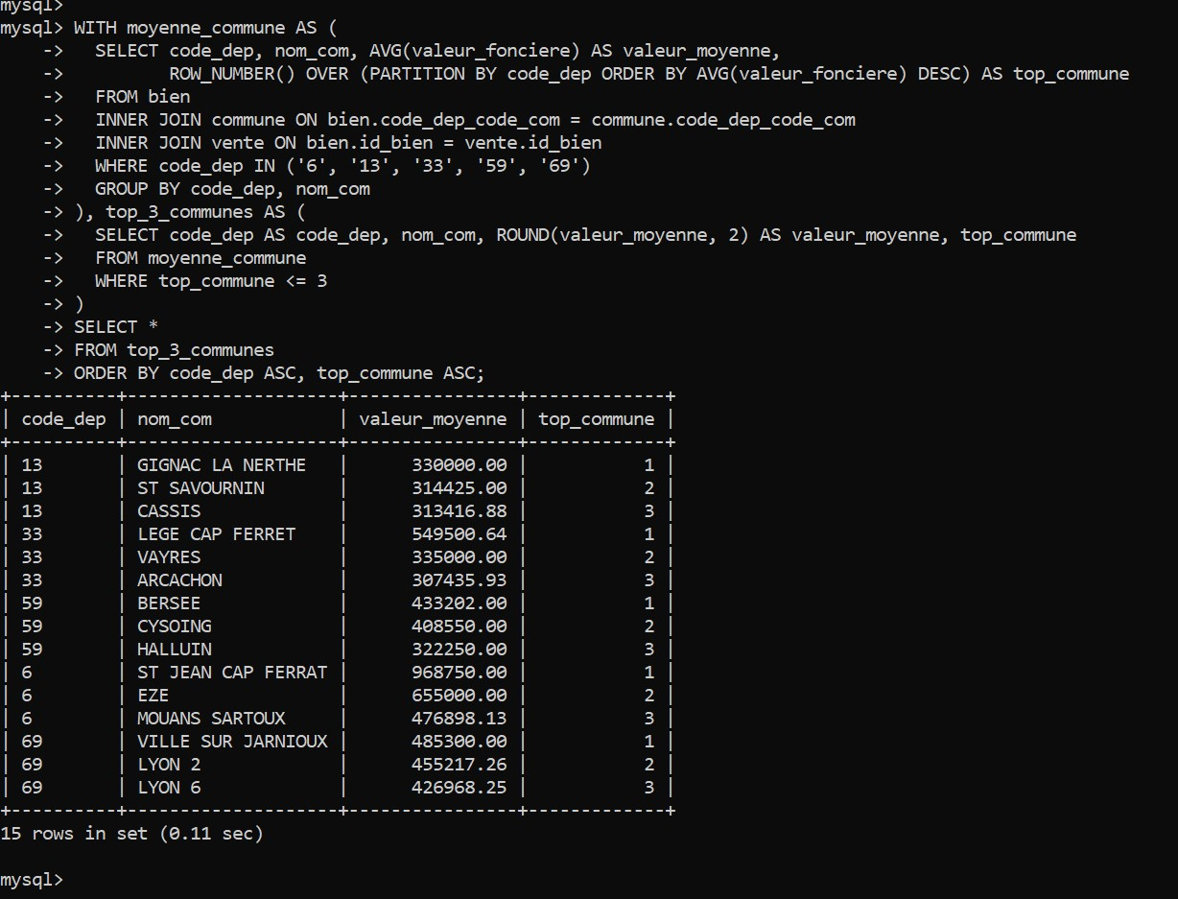
Requête 11
Les moyennes de valeurs foncières pour le top 3 des communes des départements 6, 13, 33, 59 et 69

Slide 22
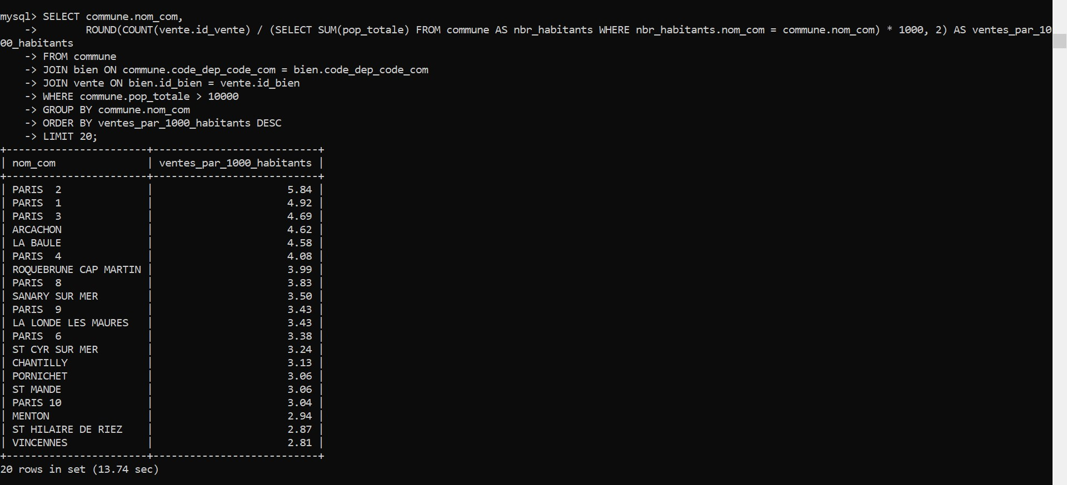
Requête 12
Les 20 communes avec le plus de transactions pour 1000 habitants
pour les communes qui dépassent les 10 000 habitants

Slide 23
Merci !

